Slide 1
现代密码学理论与实践 第2章 传统加密技术
Fifth Edition by William Stallings
苗付友
mfy@ustc.edu.cn
2016年9月

Slide 2
Part One–Symmetric Ciphers
Road Map for Part One
Chp.2, Classical Encryption Techniques
Chp.3, Block Cipher and the Data Encryption Standard
Chp.4, Finite Fields
Chp.5, Advanced Encryption Standard
Chp.6, More on Symmetric Ciphers
Chp.7, Confidentiality Using Symmetric Encryption

Slide 3
主要内容
2.0 概述
2.1 对称密码系统模型
2.2 代换密码(Substitution Ciphers)
2.3 置换密码(Transposition Ciphers)
2.4 转轮密码机(Rotor Machines)
2.5 破解Enigma

Slide 4
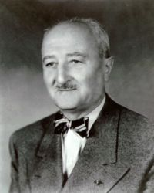
密码学近现代演变过程(1)
1918, William Friedman’s The Index of Coincidence and its Applications in Cryptography
William Frederick Friedman (Sept. 24,1891 – Nov. 12, 1969) 美国陆军密码专家。1930年代，他领导了陆军的一个研究部门Signals Intelligence Service (SIS)，其中一部分服务一直延续到五十年代。三十年代晚期，在他的指导下，Frank Rowlett 破解了日本人的PURPLE加密机(紫密)，截获了日本的大量外交和军事的秘密。

Slide 5
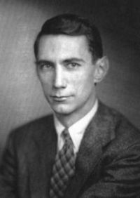
密码学近现代演变过程(2)
1948, Claude Shannon’s发表“The Communication Theory of Secrecy System”，成为现代密码学理论基础
Claude Elwood Shannon (Apr. 30, 1916 – Feb. 24, 2001), 美国电气工程师和数学家，被誉为信息论之父 "the father of information theory".
香农之有名在于他以1948年发表的那篇旷世论文而奠定了现代信息论基础。其实早在1937年,当21岁的香农还是MIT的硕士研究生时，他便在他的硕士论文中论述了布尔代数的电子实现和应用，可以构建和解决任何逻辑的和数字的关系，因此奠定了数字计算机和数字电路设计理论的基础。他的硕士论文一直被认为是迄今最重要的硕士论文。
1949-1967，密码学研究处于沉寂时期

Slide 6
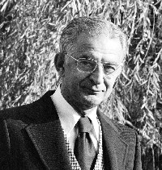
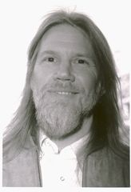
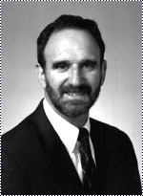
密码学近现代演变过程(3)
1971, IBM发明Luciffer Cipher, 128位密钥作分组加密。这项发明是由Horst Feistel(Jan.30, 1915–Nov.14,1990)领导的，他是密码学家，当时在IBM负责设计加密器，他的工作最终激发了70年代Data Encryption Standard (DES)的研发高潮
1976-1977，美国国家标准局正式公布实施DES
1975, Whitfield Diffie 和 Matin Hellman, 发表A New Direction in Cryptography, 首次提出适应网络保密通信的公开密钥思想，揭开现代密码学研究的序幕，具有划时代的意义

Slide 7
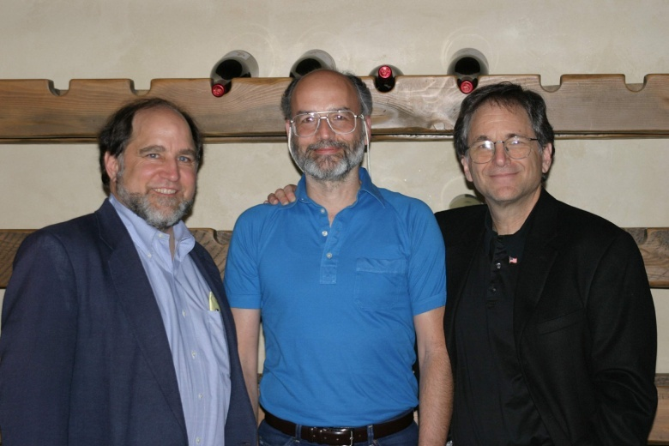
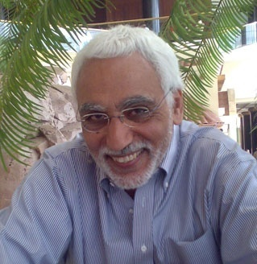

密码学近现代演变过程(4)
1977－1978，Ronald Rivest, Adi Shamir, Len Adleman第一次提出公开密钥密码系统的实现方法RSA
1981，成立International Association for Cryptology Research
1985，Abbas El Gamal提出概率密码系统ElGamal方法
1990－1992，Lai Xuejia and James: IDEA, The International Data Encryption Algorithm
2000, AES, Advanced Encryption Standard

Slide 8
Cryptology 密码学
密码编码学(Cryptography)
密码编码系统根据以下三个独立方面进行分类
用于将明文转换为密文的操作类型：代换和置换
所使用的密钥的数量和方式：
对称密码体制(单钥系统、秘密密钥系统)
非对称密码体制(双钥系统、公开密钥系统)
明文的处理方式：分组加密和流加密
密码分析学(Cryptanalysis)
密码分析：试图破译密文得到明文或试图获得密钥的过程为密码分析，密码破译的策略取决于加密方法及可供破译者使用的信息。
穷举攻击：对密文尝试所有可能的密钥，直到把它转化为可读的有意义的明文，至少要尝试1/2所有可能的密钥。

Slide 9
密码学基本术语 Terminologies
Cryptology(保密学)，源自希腊语(Greek)
Kryptós: hidden; logos: word, 是密码学和密码处理过程的研究
Cryptography: The Science and Study of Secret Writing，密码编码学
Cryptanalysis: The Science and Study of Secret Breaking，密码破译学
Cipher: A secret method of writing 加密方法
Encipher (encipherment), encryption: 将明文转换成密文的过程
Decipher (decipherment), decryption: 将密文还原成明文的过程
Plaintext (cleartext): 原始的可读数据，明文
Ciphertext (Cryptogram): 加密后的不可解读之文件，密文
Key: 密钥，对加密与解密过程进行控制的参数
E(m): Encryption Transformation 加密变换
D(c): Decryption Transformation 解密变换

Slide 10
简单加密系统模型
Encipher
什么是密码？简单地说它就是一组含有参数K的变换E。设已知消息m，通过变换E_{k}得密文C，这个过程称为加密，E为加密算法，k不同，密文C亦不同。传统的保密通信机制：
Plaintext
Keys
Ciphertext
Decipher
发方： m
加密E
C=Ek(m)
解密D
收方：m
（公共信道）
k
k
（秘密信道）

Slide 11
加密的基本概念
密码体制
加密系统采用的基本工作方式称为密码体制，密码体制的基本要素是密码算法和密钥。密码算法是一些公式、法则或程序；密钥是密码算法中的控制参数。
加密系统可以用数学符号来描述：
S＝{P, C, K, E, D}
P：明文空间 C：密文空间 K：密钥空间
E：加密变换 D：解密变换 k∈K，
则有C＝E_{k}(P)，P＝D_{k}(C)＝D_{k}(E_{k}(P))，
或者D_{k}＝E_{k}⁻¹，且E_{k}＝D_{k}⁻¹。

Slide 12
理论安全和实际安全
理论安全，或无条件安全Theoretical Secure (or Perfect Secure)
攻击者无论截获多少密文，都无法得到足够的信息来唯一地决定明文。Shannon用理论证明：欲达理论安全，加密密钥长度必须大于等于明文长度，密钥只用一次，用完即丢，即一次一密，One-time Pad，大批量数据加密-不实用。
实际安全，或计算上安全Practical Secure (or Computationally Secure)
如果攻击者拥有无限资源，任何密码系统都是可以被破译的；但是在有限的资源范围内，攻击者都不能通过系统的分析方法来破解系统，则称这个系统是计算上安全的或破译这个系统是计算上不可行(Computationally Infeasible)。

Slide 13
对称密码体制和非对称密码体制
对称密码体制(Symmetric System, One-key System, Secret-key System)
加密密钥和解密密钥相同，或者一个密钥可以从另一个导出，能加密就能解密，加密能力和解密能力是结合在一起的，开放性差。
非对称密码体制(Asymmetric System, Two-key System, Public-key System)
加密密钥和解密密钥不相同，从一个密钥导出另一个密钥是计算上不可行的，加密能力和解密能力是分开的，开放性好。

Slide 14
序列密码体制和分组密码体制
序列密码
如果密文不仅与最初给定的算法和密钥有关，同时也与明文位置有关(是所处位置的函数)，则称为序列密码体制。加密以明文比特为单位，以伪随机序列与明文序列模2加后，作为密文序列。
分组密码
如果经过加密所得到的密文仅与给定的密码算法和密钥有关，与被处理的明文数据在整个明文中的位置无关，则称为分组密码体制。通常以大于等于64位的数据块为单位，加密得相同长度的密文。

Slide 15
其他加密体制
确定型密码体制和概率密码体制
确定型：当明文和密钥确定后，密文也就唯一地确定了；
概率型：当明文和密钥确定后，密文通过客观随机因素从一个密文集合中产生，密文形式不确定，称为概率型密码体制。
单向函数型密码体制和双向变换型密码体制
单向函数型密码体制适用于不需要解密的场合，容易将明文加密成密文，如哈希函数；
双向变换型密码体制可以进行可逆的加密、解密变换。

Slide 16
加密的应用
加密算法的选择
公开发表的加密算法、政府指定的加密算法、著名厂家产品、专家推荐的加密算法
通信信道的加密
链路加密－点到点加密
高层连接加密－端到端加密
存储数据的加密
硬盘级加密和文件级加密

Slide 17
现代密码学基本原则及加密系统要求
现代密码学的基本原则
设计加密系统时，总是假定密码算法是可以公开的，需要保密的是密钥。一个密码系统的安全性不在算法的保密，而在于密钥，即Kerckhoff原则。?
对加密系统的要求
系统应该是实际上安全的(practical secure)，截获密文或已知明文－密文对时，要决定密钥或任意明文在计算上是不可行的。
加密解密算法适用于密钥空间中的所有元素。
系统易于实现，使用方便。
系统的安全性不依赖于对加密体制或加密算法的保密，而依赖于密钥。
系统的应用不应使通信网络的效率过分降低。

Slide 18
2.1 对称密码系统的模型
对称加密系统由以下五部分组成
Plaintext： 明文
Encryption algorithm：加密算法
Key： 密钥
Ciphertext：密文
Decryption algorithm：解密算法
加密算法必须足够强大，使破译者不能仅根据密文破译消息
收发双方必须在某种安全的形式下获得密钥并必须保证密钥的安全

Slide 19
传统密码的简化模型

Slide 20
对称密码系统的要求
使用对称密码系统有两个基本要求
一个强加密算法
一个只有发送方和接收方知道的秘密密钥
Y = E_{K}(X )
X = D_{K}(Y )
必须假定加密算法是公开的
因此必须有安全的途径或信道分发密钥
Notes:
Generally assume that the algorithm is known.
This allows easy distribution of s/w and h/w implementations.
Hence assume just keeping key secret is sufficient to secure encrypted messages.
Have plaintext X, ciphertext Y, key K, encryption alg Ek, decryption alg Dk.

Slide 21
传统密码体制的模型
Y = E_{k}(X)
X = D_{k}(Y)

Slide 22
对加密信息的攻击类型
唯密文攻击
only know algorithm and ciphertext, is statistical, know or can identify plaintext
已知明文攻击
know/suspect plaintext and ciphertext
选择明文攻击
select plaintext and obtain ciphertext
选择密文攻击
select ciphertext and obtain plaintext CCA-I /CCA-II
选择文本攻击
select plaintext or ciphertext to en/decrypt
Notes:
Stallings Table 2.1 summarizes the various types of cryptanalytic attacks, based on the amount of information known to the cryptanalyst, from least to most. The most difficult problem is presented when all that is available is the ciphertext only. In some cases, not even the encryption algorithm is known, but in general we can assume that the opponent does know the algorithm used for encryption. Then with increasing information have the other attacks. Generally, an encryption algorithm is designed to withstand a known-plaintext attack.

Slide 24
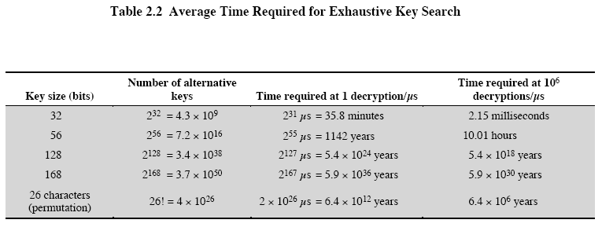
穷举攻击
总是可以简单地尝试每一个可能的密钥
穷举攻击是最基本的攻击，难度与密钥长度成正比
平均来说要获得成功必须尝试所有可能密钥的一半

Slide 25
2.2 代换密码(Substitution)
代换法是将明文字母替换成其他字母、数字或符号的加密方法
如果把明文看成是二进制序列的话，代换就是用密文位串来代换明文位串
代换法改变明文内容的表示形式，保持内容元素之间相对位置不变

Slide 26
代换密码(Substitution)
最早的描述：“Kama-Sutra”(“The art of love”) by Brahmin scholar Vatsyayana –4th century A.D.
64 arts: cooking, dressing, massage, perfume preparation… No.45 –secret writing: pair letters & substitute
A-V D-X H-B I-G K-J M-C O-Q R-L S-N U-E W-F Y-P Z-T
Meet at midnight --- CUUZ VZ CGXSGIBZ
已知最早应用于军事的代换密码是由Julius Caesar发明的恺撒密码Caesar Cipher，
用希腊字母代替罗马字母 (in his “Gallic Wars”)
对字母表中的每个字母用它之后的第3个字母来代换。（in “Lives of the Caesars LVI” -2th Century A.D.）例如：
meet me after the toga party
PHHW PH DIWHU WKH WRJD SDUWB

Slide 27
2.2.1 Caesar Cipher
Caesar实际上是一种单表代换密码
明文字母用密文字母表中对应字母代替，例：
明文字母表 P＝{p₀, p₁, …, p_{n-1}}
密文字母表 C＝{c₀, c₁, …, c_{n-1}}
密钥为正整数k，加密：i+k ≡ j (mod n)
解密：j-k ≡ i (mod n)
Caesar Cipher { 0－A；1－B；…；25－Z}
加密：C = E(p)=(p+k) mod 26
解密：p = D(C)=(C-k) mod 26

Slide 28
Caesar Cipher
定义如下变换
a b c d e f g h i j k l m n o p q r s t u v w x y z
D E F G H I J K L M N O P Q R S T U V W X Y Z A B C
让每个字母等价于一个数值
a b c d e f g h i j k l m
0 1 2 3 4 5 6 7 8 9 10 11 12
n o p q r s t u v w x y Z
13 14 15 16 17 18 19 20 21 22 23 24 25
Caesar密码可以表示如下
C = E(p) = (p + k) mod (26)
p = D(C) = (C - k) mod (26)，这里k =3
Notes:
This mathematical description uses modulo arithmetic (ie clock arithmetic). Here, when you reach Z you go back to A and start again. Mod 26 implies that when you reach 26, you use 0 instead (ie the letter after Z, or 25 + 1 goes to A or 0).
Example: howdy (7,14,22,3,24) encrypted using key f (5) is MTBID

Slide 29
对Caesar密码的攻击
如果已知某给定密文是Caesar密码，穷举攻击是很容易实现的，因为只要简单地测试所有25种可能的密钥
Caesar密码的三个重要特征使我们可以采用穷举攻击分析方法
已知加密和解密算法
所需测试的密钥只有25个
明文所用的语言是已知的，且其意义易于识别
比如，破解密文PHHW PH DIWHU WKH WRJD SDUWB，或者，GCUA VQ DTGCM
Notes:
With a caesar cipher, there are only 26 possible keys, of which only 25 are of any use, since mapping A to A etc doesn't really obscure the message! cf. basic rule of cryptanalysis "check to ensure the cipher operator hasn't goofed and sent a plaintext message by mistake"!
Can try each of the keys (shifts) in turn, until can recognise the original message. See Stallings Fig 2.3 for example of search.
Note: as mentioned before, do need to be able to recognise when have an original message (ie is it English or whatever). Usually easy for humans, hard for computers. Though if using say compressed data could be much harder.
Example "GCUA VQ DTGCM" when broken gives "easy to break", with a shift of 2 (key C).

Slide 30
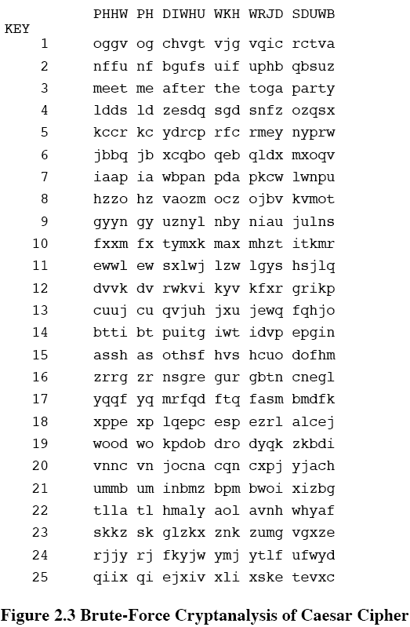

Slide 31
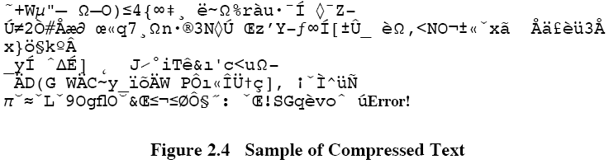
对Caesar密码的攻击
如果明文所用语言不为我们所知，则明文输出不可识别，而且输入可能按某种方式经过缩写或压缩，则识别就更加困难
例如

Slide 32
2.2.2 Monoalphabetic Cipher单表代换密码
单表代换密码不只是25种可能的密钥，而是允许任意代换，增加密钥空间
每个明文字母可以随机映射到任意一个密文字母，密文行是26个字母的任意置换，那么有26!或大于4x10²⁶种可能的密钥，每条消息用一个字母表加密
这样密钥有25个字母长
Plain: abcdefghijklmnopqrstuvwxyz
Cipher: DKVQFIBJWPESCXHTMYAUOLRGZN
Plaintext: ifwewishtoreplaceletters
Ciphertext: WIRFRWAJUHYFTSDVFSFUUFYA

Slide 33
单表代换密码的安全性分析
单表代换密码中每条消息用一个字母表加密
这样有26! = 4x10²⁶种可能的密钥，超过 400,000,000,000,000,000,000,000,000
4x10²⁶ = 400万亿亿
这比DES的密钥空间大10个数量级，看起来是安全的，应该可以抵御穷举攻击，其实不然
这是因为语言的一些规律和特性 –频率分析

Slide 34
频率分析
9th Century, Prosperity of Muslim civilization
Theologians scrutinized the revelations of Muhammad in Koran, daily utterances → authentic statement by etymology of words, structure of sentences → individual letter analysis: a ,l ---j → breakthrough in cryptanalysis
al-Kindi, philosopher of the Arabs, author of 290 books, A Manuscript on Deciphering Cryptographic Message , 1987,Istanbul

Slide 35
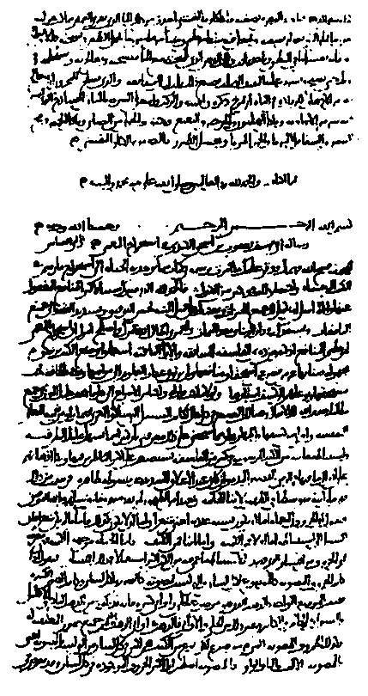
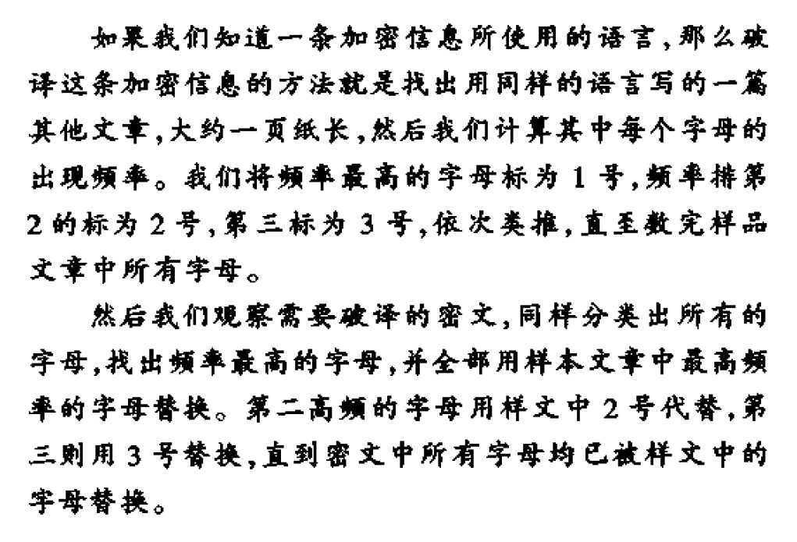
al-Kindi’ manuscript about frequency analysis

Slide 36
语言的冗余性和密码攻击
人类的语言是有冗余性的
比如从“th lrd s m shphrd shll nt wnt”中我们可以大概猜出些什么
字母使用的频率是不一样的
英文字母E是使用最频繁的，然后是T, R, N, I, O, A, S等
有些字母使用得很少，如Z, J, K, Q, X
这样可以得到英文字母使用频率分布表
同时，统计双字母组合和三字母组合的使用频率也是非常有用的
Notes:
As the example shows, we don't actually need all the letters in order to understand written English text. Here vowels were removed, but they're not the only redundancy. cf written Hebrew has no vowels for same reason. Are usually familiar with "party conversations", can hear one person speaking out of hubbub of many, again because of redundancy in aural language also. This redundancy is also the reason we can compress text files, the computer can derive a more compact encoding without losing any information. Basic idea is to count the relative frequencies of letters, and note the resulting pattern.

Slide 37
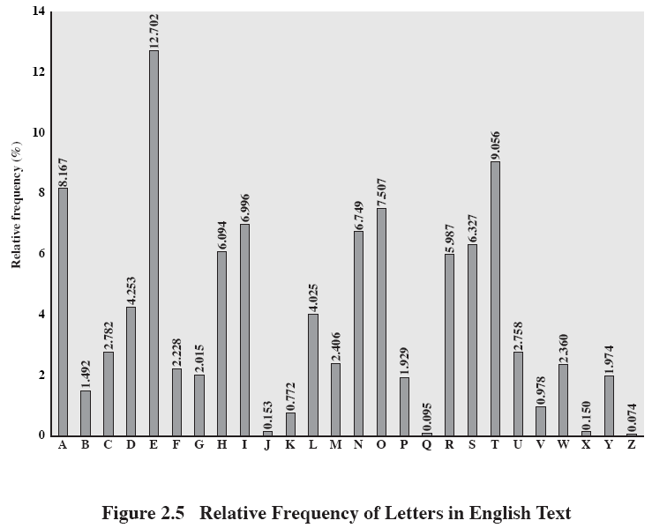
英文字母的相对使用频率

Slide 38
英文字母使用频率用于密码分析
关键的一点，单表代换不能改变相关字母出现的频率
这是由阿拉伯科学家在公元九世纪就分析发现了
所以，只要统计密文中字母出现的频率，与已知的统计值做比较就可以分析出相应明文字母了
如果Caesar密码中字母呈现出通常的峰值和低谷，那么单表代换也会呈现相同的特性，比如：
峰值在：A-E-H-I, N-O, R-S-T
低谷在：J-K, Q, X-Z
双字母、三字母出现特性表也会有助于破译密文
Notes:
The simplicity and strength of the monoalphabetic substitution cipher meant it dominated cryptographic use for the first millenium AD. It was broken by Arabic scientists. The earliest known description is in Abu al-Kindi's "A Manuscript on Deciphering Cryptographic Messages", published in the 9th century but only rediscovered in 1987 in Istanbul, but other later works also attest to their knowledge of the field.

Slide 39
单表代换密码攻击举例
给定密文:
UZQSOVUOHXMOPVGPOZPEVSGZWSZOPFPESXUDBMETSXAIZ
VUEPHZHMDZSHZOWSFPAPPDTSVPQUZWYMXUZUHSX
EPYEPOPDZSZUFPOMBZWPFUPZHMDJUDTMOHMQ
统计相关字母出现的次数 (see textbook)
可以猜测P和Z是e和t，ZW是th，这样ZWP就是the
这样反复试验并不断修正错误，最后可得：
it was disclosed yesterday that several informal but direct contacts have been made with political representatives of the viet cong in moscow

Slide 40
2.2.3 Playfair密码
单表代换尽管有大量的密钥，也不能提供足够的安全性，因为密文中残留了大量的明文结构，一种解决办法是引进多表代换密码。
Playfair密码是最著名的代换密码，它把明文中的双字母音节作为一个单元转换成密文的双字母音节。
Playfair密码是由英国科学家Charles Wheatstone在1854年发明的，用了他的朋友Baron Playfair的名字命名。
Playfair算法基于一个由密钥词构成的5x5字母矩阵
Notes:
Consider ways to reduce the "spikyness" of natural language text, since if just map one letter always to another, the frequency distribution is just shuffled. One approach is to encrypt more than one letter at once. Playfair cipher is an example of doing this.

Slide 41
Playfair密码的密钥矩阵
假定使用的密钥词是MONARCHY
先在5x5矩阵中填上密钥词，去掉重复字母
再将剩余的字母按字母表的顺序从左至右、从上至下填在矩阵剩下的格子中，I和J当作一个字母
M | O | N | A | R
C | H | Y | B | D
E | F | G | I/J | K
L | P | Q | S | T
U | V | W | X | Z
Notes:
Have here the rules for filling in the 5x5 matrix, L to R, top to bottom, first with keyword after duplicate letters have been removed, and then with the remain letters, with I/J used as a single letter. This example comes from Dorothy Sayer's book "Have His Carcase", in which Lord Peter Wimsey solves this, and describes the use of a probably word attack.

Slide 42
Playfair密码的加密
对明文按如下规则一次加密两个字母
如果该字母对的两个字母是相同的，则在其中插入一个填充字母，如 ‘x’, “balloon”加密成“ba lx lo on”
落在同一行的明文字母对中的字母由其右边的字母来代换，每行中最右的字母用该行最左边的第一个字母来代换, 如 “ar”加密成“RM”
落在同一列的明文字母对中的字母由其下面的字母来代换，每列中最下面的一个字母用该列最上面的第一个字母来代换, 如 “mu”加密成“CM”
其他的每组明文字母对中的字母按如下方式代换：该字母所在行为密文所在行，另一字母所在列为密文所在列，如 “hs”变换成“BP”，“ea”代换为“IM”或“JM” (as desired)
Notes:
Note the various rules, and how you wrap from right side back to left, or from bottom back to top. Decrypting of course works exactly in reverse. Can see this by working the example pairs shown, backwards.

Slide 43
Playfair密码的安全性
Playfair密码安全性比单表代换大为提高
因为有26个字母，因此有26 x 26 = 676字母对，对单个字母对进行判断要困难得多。
单个字母的相对频率比字母对的相对频率在统计规律上要好，利用频率分析字母对就更困难些，需要676输入的频率表来进行分析。
被广泛地使用了许多年，包括在一战和二战时期。英国军队使用了一个世纪，曾保证是安全的，但1915年被德军破译。1941年起，德军和盖世太保使用双表playfair，1944年秋季被英国的Bletchey Park破译。
因为它的密文仍然完好地保留了明文语言的大部分结构特征，它仍然是相对容易攻破的，几百个字母的密文就足够分析出规律了。

Slide 44
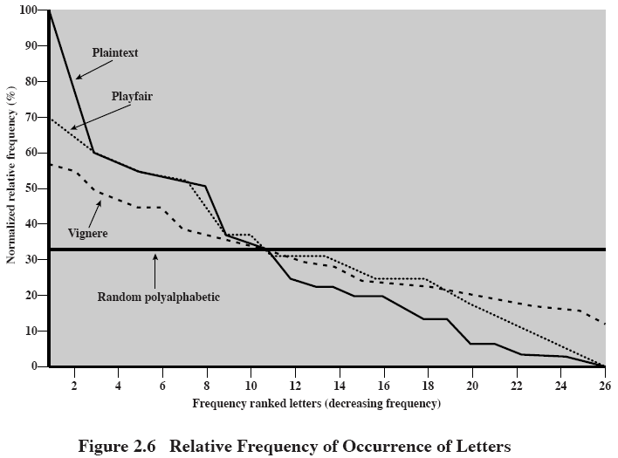
字母出现的相对频率
“明文”曲线画出7万个字母的频率分布，对文中出现的每个字母计数，结果除以字母e的出现次数。
加密后的曲线体现了加密后字母频率分布被掩盖的程度，如果完全被掩盖，则应该是一条水平线。

Slide 45
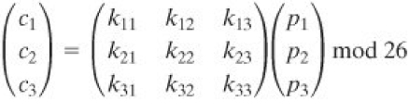
2.2.4 Hill密码
1929年数学家Lester Hill发明Hill密码
以三字母为单位的代换密码
将m个连续的明文字母替换成m个密文字母，这由m个线性方程决定，每个字母指定一个数值(a=0, b=1, …, z=25)，假如m为3：
c₁=(k₁₁p₁+k₁₂p₂+k₁₃p₃) mod 26
c₂=(k₂₁p₁+k₂₂p₂+k₂₃p₃) mod 26
c₃=(k₃₁p₁+k₃₂p₂+k₃₃p₃) mod 26
用列向量和矩阵表示为
或 C=KP mod 26
C和P是长度为3的列向量，分别代表密文和明文
K是一个3x3矩阵，代表加密密钥，运算按模26执行

Slide 46
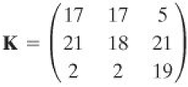
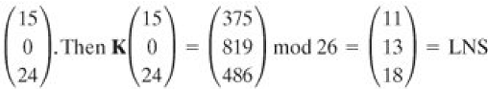
Hill密码
明文paymoremoney，加密密钥为
明文前三个字母用向量[15 0 24]表示，则
照此转换剩下字母，可得密文LNSHDLEWMTRW
解密需要用到矩阵K的逆K⁻¹，由KK⁻¹=I 定义，I 是单位矩阵

Slide 47
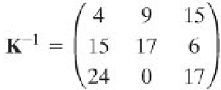
Hill密码
KK⁻¹ =I 可以验证如下
Hill密码系统可以表示如下
C=E(K, P)=KP mod 26
P=D(K, C)=K⁻¹C mod 26=K⁻¹KP=P
安全吗？什么情况下可以破解？

Slide 48
2.2.5 Polyalphabetic Ciphers 多表代换密码
改进简单的单表代换的方法是在明文消息中采用不同的单表代换，这就是多表代换密码poly-alphabetic substitution ciphers
因为需要猜测更多的字母表，并且频率分布特性也变得平坦了，所以使得密码破译更加困难
使用一密钥词对每个明文字母选择一个字母表来加密
依次使用每个字母表
如果到了密钥词最后一个字母，则从头开始继续
Notes:
One approach to reducing the "spikyness" of natural language text is used the Playfair cipher which encrypts more than one letter at once. We now consider the other alternative, using multiple cipher alphabets in turn. This gives the attacker more work, since many alphabets need to be guessed, and because the frequency distribution is more complex, since the same plaintext letter could be replaced by several ciphertext letters, depending on which alphabet is used.

Slide 49
Vigenère密码
Vigenère (法国外交家，26-罗马，39 研究，in 1856 “Traicte des Chiffres”-a treatise on secret writing)
最简单的多表代换密码是Vigenère密码，它其实是多重Caesar密码
26个密码水平放置，最左边是密钥字母，顶部排列的是明文的标准字母表
加密一条消息需要与消息一样长的密钥，密钥是密钥词的重复，比如，密钥词为K = k₁ k₂ ... k_{d}
加密：给定密钥字母x和明文字母y，密文字母是位于x行和y列的那个字母
密钥词的第i 字母，表明使用第i个字母表，轮流使用字母表，如果到了消息的第d个字母时则从头再做
解密：密钥字母决定行，行里密文字母所在列的顶部字母就是明文字母
Notes:
Simply create a set of caesar cipher translation alphabets, then use each in turn, as shown next.

Slide 50
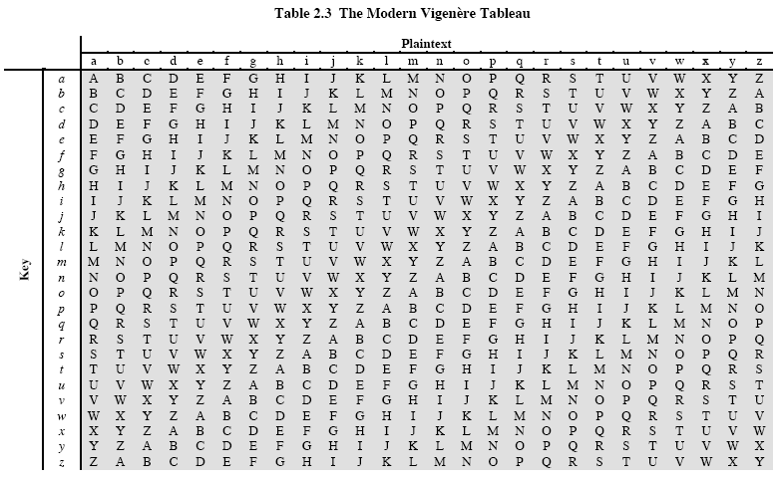
Notes:
最简单的多表代换密码是Vigenère密码，它其实是多重Caesar密码
26个密码水平放置，最左边是密钥字母，顶部排列的是明文的标准字母表
加密一条消息需要与消息一样长的密钥，密钥是密钥词的重复，比如，密钥词为K = k₁ k₂ ... k_{d}
加密：给定密钥字母x和明文字母y，密文字母是位于x行和y列的那个字母
密钥词的第i 字母，表明使用第i个字母表，轮流使用字母表，如果到了消息的第d个字母时则从头再做
解密：密钥字母决定行，行里密文字母所在列的顶部字母就是明文字母

Slide 51
Example
写下明文
在明文之上重复写下密钥
像使用Caesar cipher密钥那样使用每一个密钥字母，加密每一个明文字母
比如，使用密钥deceptive
key: deceptivedeceptivedeceptive
plaintext: wearediscoveredsaveyourself
ciphertext:ZICVTWQNGRZGVTWAVZHCQYGLMGJ

Slide 52
Vigenère密码的安全性
每一个明文字母可以有多个密文字母对应，这样字母使用的频率特性减弱了，但是没有完全消失
攻击者首先要分析密文是否是用单表代换加密的，即通过简单的测试密文的统计特性
如果认为是用Vigenère密码加密的，破译能否取得进展将取决于能否判定密钥词的长度，要通过发现重复序列来判断
如果密钥词长度是N，那么密码实际上包含了N个单表代换。相同长度的密文，N越大，字母统计特性越弱。
最终措施是选择与明文毫无统计关系(随机)且和它一样长的密钥
无法抵抗选择明文攻击（CPA）：如果选择aaaaaaaaaaaaa……作为被加密明文，密文是？

Slide 53
Babbage方法破解Vigenère
破解Vigenère的方法是由Charles Babbage(巴贝奇)和Friedrich Kasiski(卡西斯基)分别发现的
Charles Babbage—英国roving scholar, 1791年, speedometer，cowcatcher, flat mail, Difference Engine No.1/2 -17470 Pounds p63
密文中的重复性可以暗示出密钥词长度
如果两个相同明文序列之间的距离是密钥词长度的整数倍，那么产生的密文序列也是相同的
前例中“red”的两次出现相隔9个字母，因此得到了两个相同密文序列VTW
这时攻击者就可以猜测密钥词的长度是3或者9
这样攻击者可以像先前攻击单表密码那样分别进行攻击
密钥词的周期性可以用与明文信息一样长的不重复密钥词来消除，Autokey Cipher
Notes:
For some centuries the Vigenère cipher was le chiffre indéchiffrable (the unbreakable cipher). As a result of a challenge, it was broken by Charles Babbage (the inventor of the computer) in 1854 but kept secret (possibly because of the Crimean War - not the first time governments have kept advances to themselves!). The method was independently reinvented by a Prussian - Friedrich Kasiski who published the attack now named after him in 1863. However lack of major advances meant that various polyalphabetic substitution ciphers were used into the 20C. One very famous incident was the breaking of the Zimmermann telegram in WW1 which resulted in the USA entering the war.
In general the approach is to find a number of duplicated sequences, collect all their distances apart, look for common factors, remembering that some will be random flukes and need to be discarded. Now have a series of monoalphabetic ciphers, each with original language letter frequency characteristics. Can attack these in turn to break the cipher.

Slide 54
Autokey Cipher
最理想的是让密钥和要加密的消息一样长
Vigenère提出了autokey cipher，密钥词keyword放在消息前面作为密钥key前缀
例如，给定密钥词：deceptive
key: deceptivewearediscoveredsav
plaintext: wearediscoveredsaveyourself
ciphertext:ZICVTWQNGKZEIIGASXSTSLVVWLA
知道了密钥词能够破译密文的前面一些字母，据此可以解密密文消息的其余部分
但这种方法仍然具有字母使用的频率特性可供分析
Notes:
See that the key used is the keyword "DECEPTIVE" prefixed to as much of the message "WEAREDISCOVEREDSAV" as is needed. When deciphering, recover the first 9 letters using the keyword "DECEPTIVE". Then instead of repeating the keyword, start using the recovered letters from the message "WEAREDISC". As recover more letters, have more of key to recover later letters.
Problem is that the same language characteristics are used by the key as the message. ie. a key of 'E' will be used more often than a 'T' etc
hence an 'E' encrypted with a key of 'E' occurs with probability (0.1275)2 = 0.01663, about twice as often as a 'T' encrypted with a key of 'T'
have to use a larger frequency table, but it exists given sufficient ciphertext this can be broken.

Slide 55
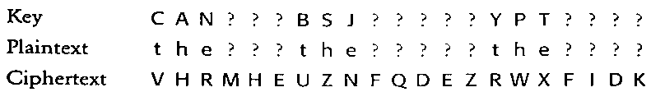
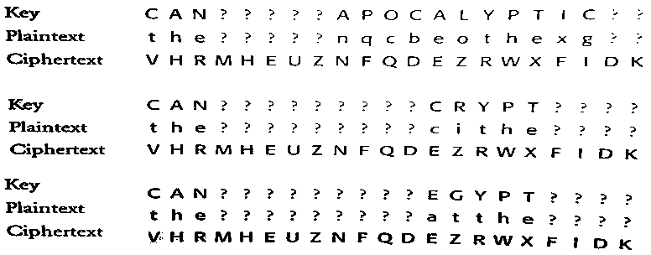
An example of breaking Vigenère
密钥 ? ? ? ? ? ? ? ? ? ? ? ? ? ? ? ? ? ? ? ?
明文 ? ? ? ? ? ? ? ? ? ? ? ? ? ? ? ? ? ? ? ?
密文 V H R M H E U Z N F Q D E Z R W X F I D K

Slide 56
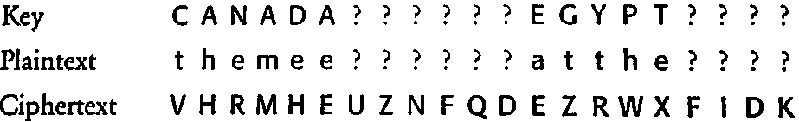
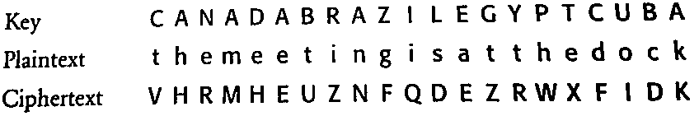
An example of breaking Vigenère

Slide 57
2.2.6 One-Time Pad一次一密
Joseph Mauborgne 提出使用与消息一样长且无重复的随机密钥(?)来加密消息，密钥只对一个消息加解密，之后弃之不用；每条新消息都需要与其等长的新密钥，这就是一次一密，它是不可攻破的。
一次一密运算基于二进制数据而非字母
加密：c_{i} = p_{i} ⊕ k_{i}, p_{i}是明文第i个二进制位， k_{i}是密钥第i个二进制位，c_{i}是密文第i个二进制位， ⊕是异或运算
密文是通过对明文和密钥的逐位异或而成的，根据异或运算的性质，解密过程为p_{i} = c_{i} ⊕ k_{i},
给出任何长度与密文一样的明文，都存在着一个密钥产生这个明文。如果用穷举法搜索所有可能的密钥，会得到大量可读、清楚的明文，但是无法确定哪个才是真正所需的，因而这种密码不可破。
一次一密的两个限制
产生大规模随机密钥有实际困难
密钥的分配和保护无法保证
Notes:
The One-Time Pad is an evolution of the Vernham cipher, which was invented by Gilbert Vernham in 1918, and used a long tape of random letters to encrypt the message. An Army Signal Corp officer, Joseph Mauborgne, proposed an improvement using a random key that was truly as long as the message, with no repetitions, which thus totally obscures the original message.
Since any plaintext can be mapped to any ciphertext given some key, there is simply no way to determine which plaintext corresponds to a specific instance of ciphertext.

Slide 58
2.3 Transposition Ciphers 置换密码
置换密码改变明文内容元素的相对位置，保持内容的表现形式不变
通常称为transposition或者permutation密码
通过重新安排消息字母的位置来隐藏明文信息，而不是用其他字母来代换明文字母
这种方法是很容易破译的，因为密文拥有与明文一样的字母频率统计特性
Notes:
Transposition Ciphers form the second basic building block of ciphers. The core idea is to rearrange the order of basic units (letters/bytes/bits) without altering their actual values.

Slide 59
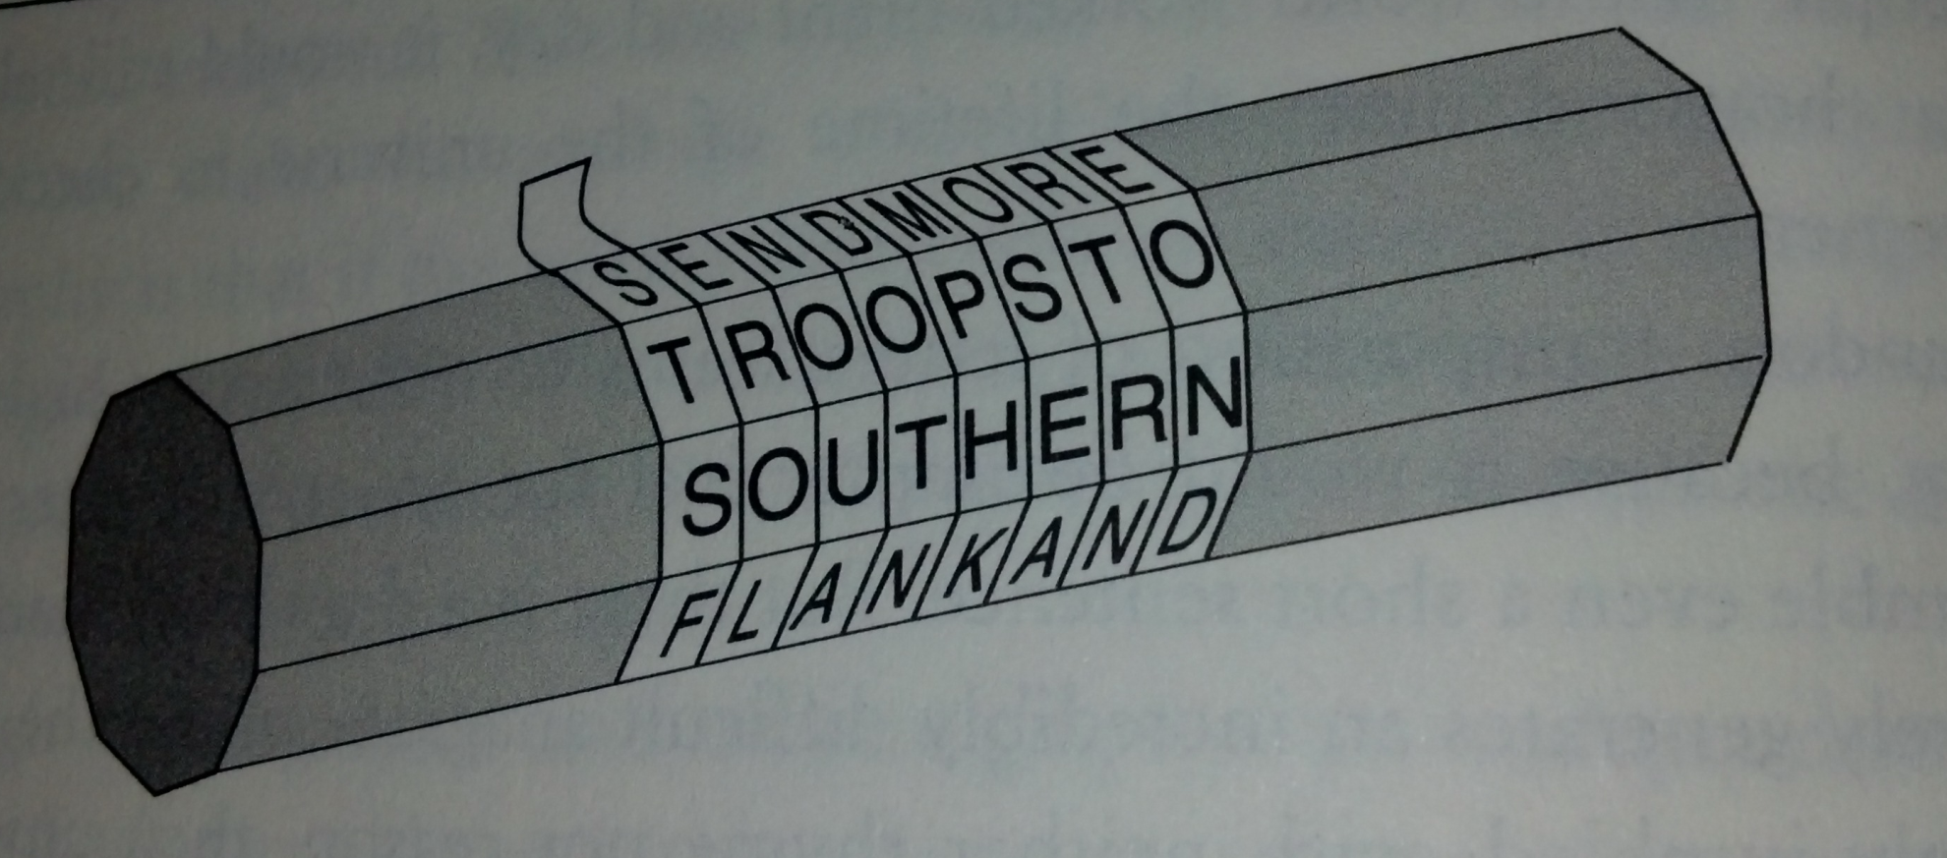
置换密码
(The first military cryptographic device, used by Sparta in the war against Persia,404 B.C.）
Spartan scytale (5th century BC)

Slide 60
Transposition or permutation 置换密码
一维变换－矩阵转置
二维变换－图形转置
输入
输出
C
A
N
Y
明文：can you understand
O
U
U
N
D
E
R
S
密文：codtaueanurnynsd
T
A
N
D
D
密文
T
A
N
N
D
E
R
S
C
A
N
Y
O
U
U
密文：dnsuaruteodynnac
明文
明文：can you understand

Slide 61
栅栏技术 Rail Fence cipher
按照对角线的顺序写出明文，按行的顺序读出作为密文
如加密 meet me after the toga party:
m e m a t r h t g p r y
e t e f e t e o a a t
可以得到密文
MEMATRHTGPRYETEFETEOAAT
Notes:
Example message is: "meet me after the toga party" with a rail fence of depth 2.

Slide 62
Row Transposition Ciphers 行置换密码
一个更复杂的方案是把消息一行一行地写成矩形块，然后按列读出，但是把列的次序打乱，列的次序就是算法的密钥，例如：
Key: 4 3 1 2 5 6 7
Plaintext: a t t a c k p
o s t p o n e
d u n t i l t
w o a m x y z
Ciphertext: TTNAAPTMTSUOAODWCOIXKNLYPETZ
可以采用多步置换来得到相对较高的安全性

Slide 63
乘积密码Product Ciphers
单纯的代换或者置换密码是不安全的，因为语言的特性
因此可以考虑连续使用若干这样的密码使其难以破解，但是：
两次代换只生成更复杂的代换
两次置换只生成更复杂的置换
如果在一次代换之后跟一次置换，可以生成一种新的更难破解的密码，这就是乘积密码
乘积密码是从古典密码通往现代密码的桥梁

Slide 64
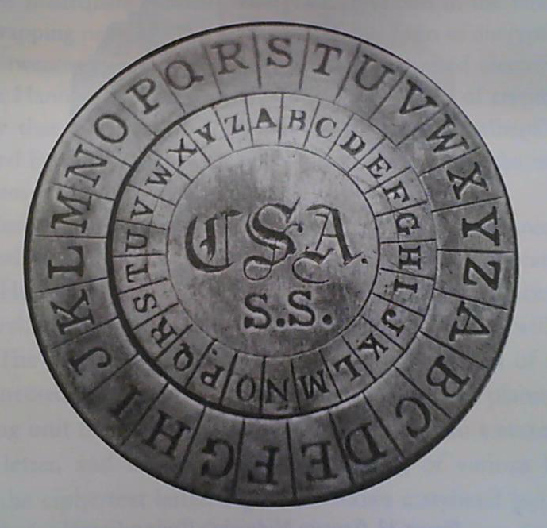
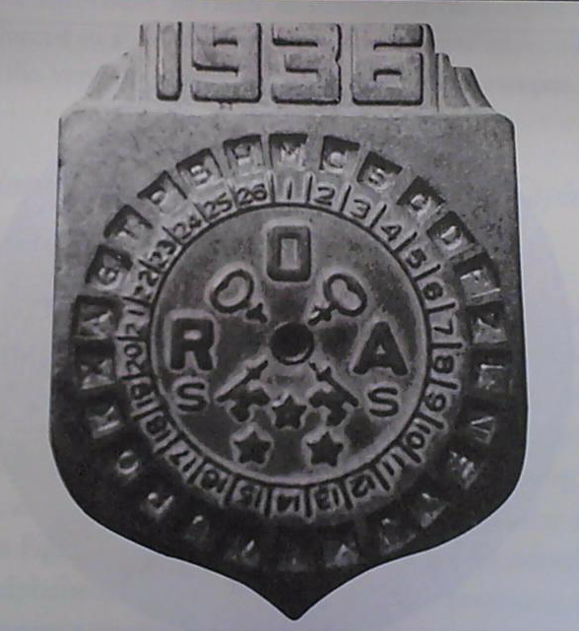
2.4 密码的机械化 -- Ciper Disks
by Leon Alberti-Italian architect, one of the father of polyalphabetic cipher, 15th Century
Mono / Polyalphabetic Cipher
A U.S. Confederate cipher disk in the American Civil War (1861-1865)
Captain Midnight’s Code-Graph Letter-to -number

Slide 65
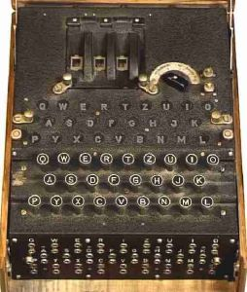
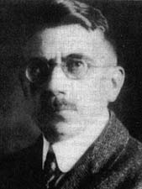
2.4 密码的机械化 – Rotor Machine
在现代密码系统出现之前，转轮密码机是最为广泛使用的多重加密器，尤其是在第二次世界大战中。
German Enigma, Japanese Purple, Allied Hagelin
“Scherbius & Ritter” – turbine, heated pillows… by Arthur Scherbius & Richard Ritter (1918 )
Arthur Scherbius(--1929) – to change cipher in WWI， sold to military in 1923(Churchill <<World Crisis>>1914.9)
Enigma- widely used in Germany During WWII, highly confident in by Hitler
produced 30000 machines

Slide 66
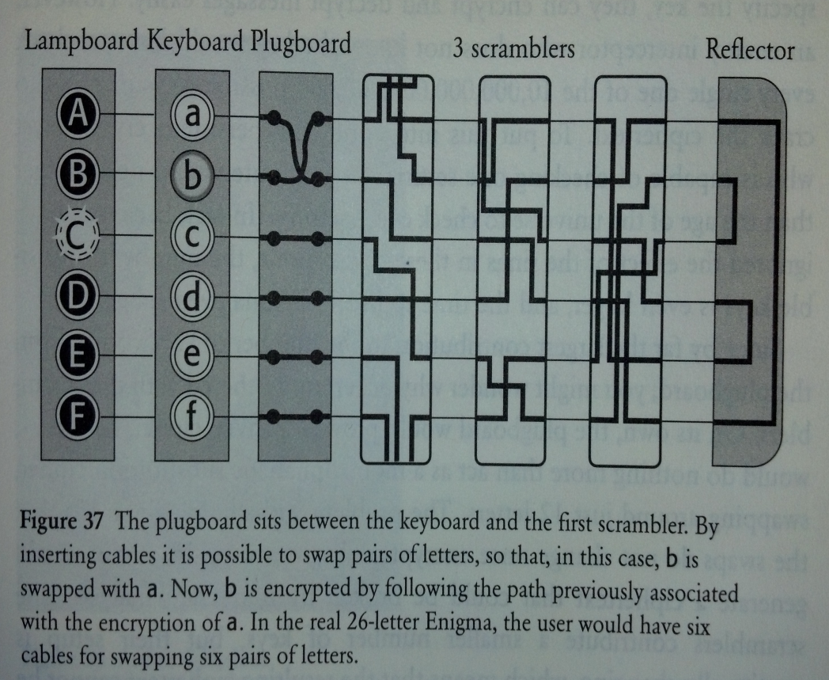
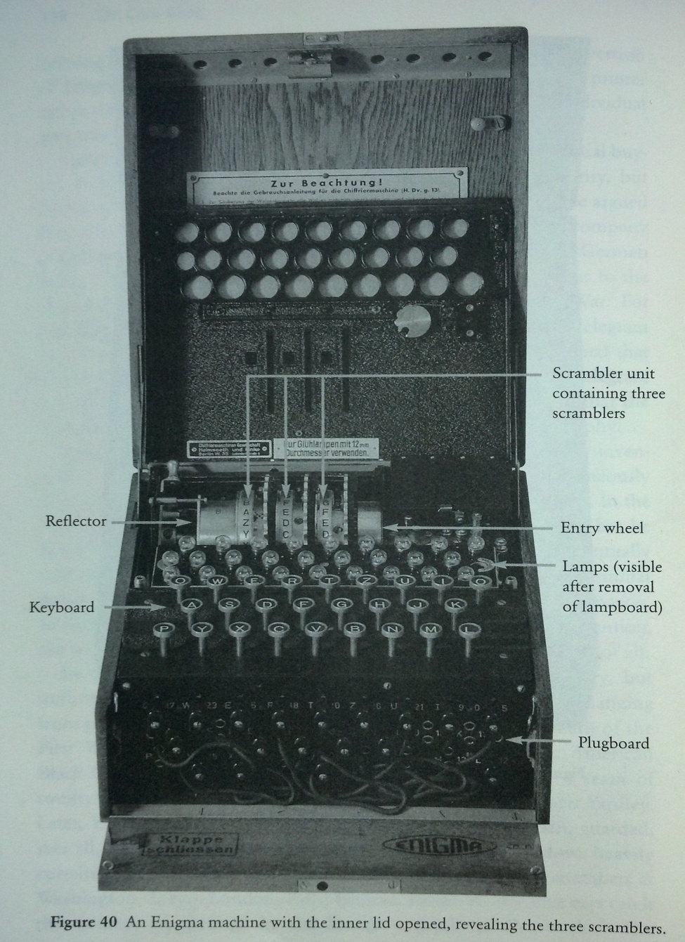
2.4 Rotor Machines转轮密码机
Keyboard：键盘 – 输入明文
Lampboard:灯板– 显示密文
Plugboard:接线板– 键盘字母对互换
Scramblers: 编码器 – 单表替换
Reflector: 反射器 – 将编码结果返回编码器

Slide 67
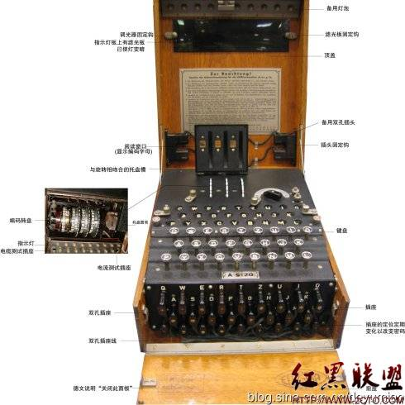

Slide 68
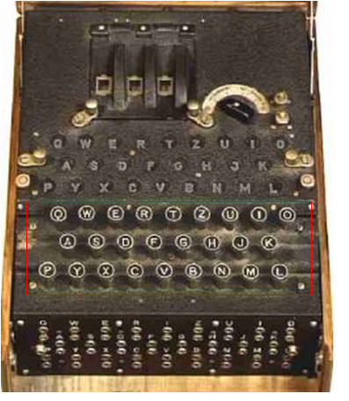
2.4 Rotor Machines转轮密码机
键盘 – 输入明文

Slide 69
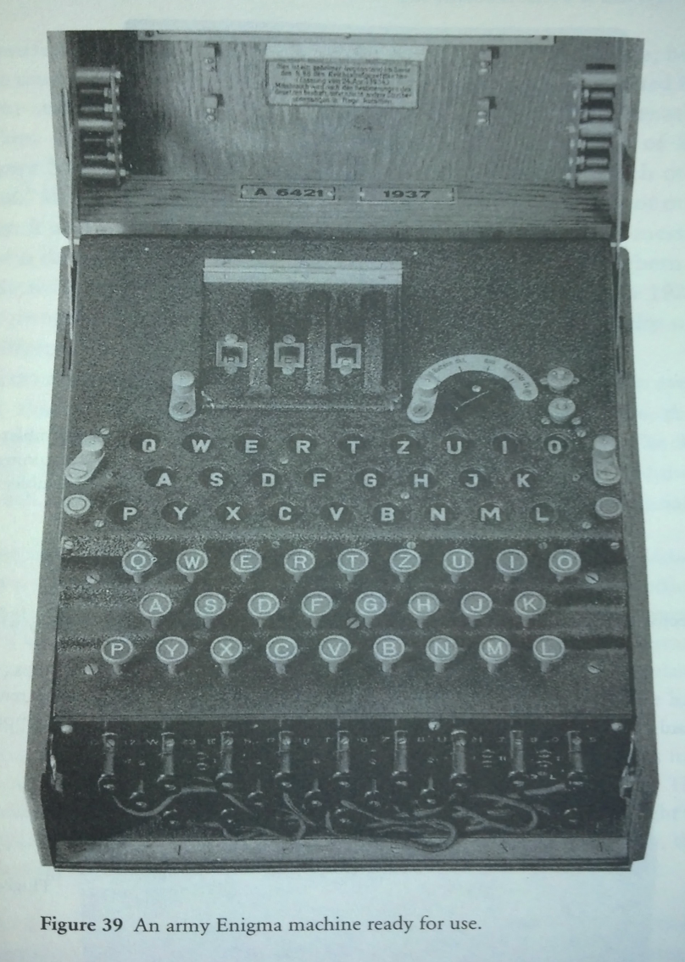
2.4 Rotor Machines转轮密码机
Lampboard灯板– 显示密文

Slide 70
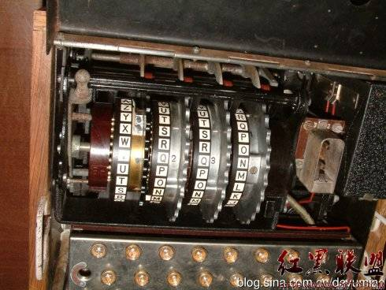
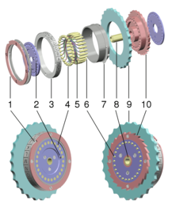
2.4 Rotor Machines转轮密码机
Scramblers: 编码器 – 每次实现一个单表替换

Slide 71
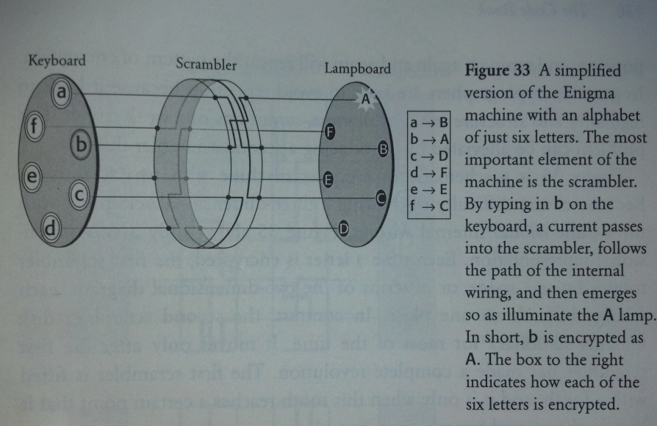
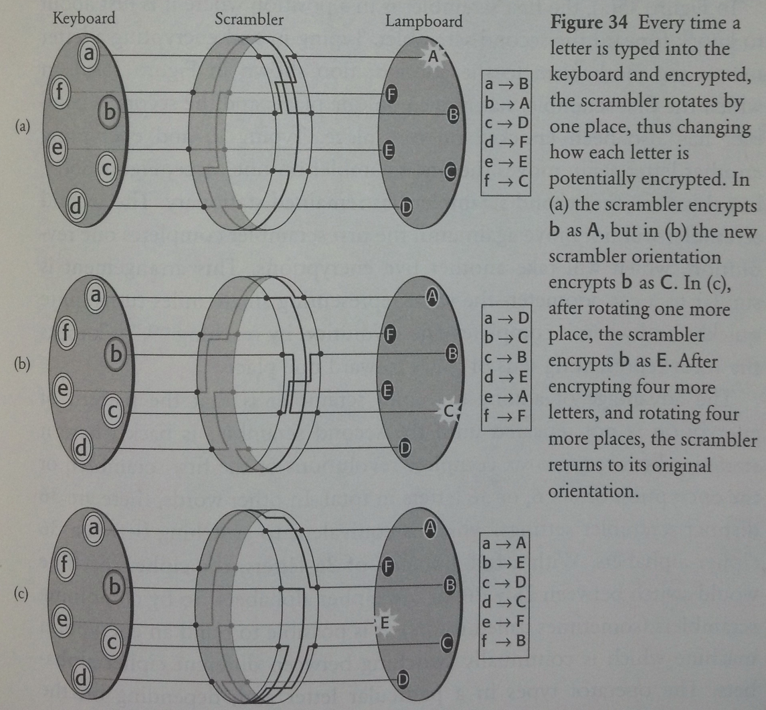
2.4 Rotor Machines转轮密码机
Scramblers: 编码器 – 每次实现一个单表替换
6键 --简化结构

Slide 72
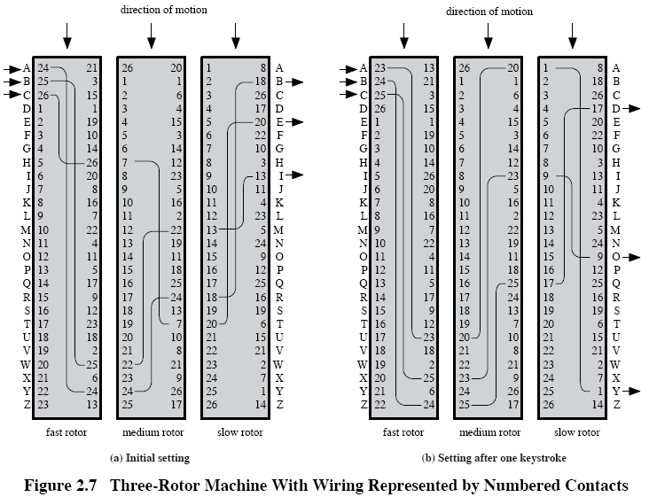
2.4 Rotor Machines转轮密码机
Scramblers: 编码器 – 每次实现一个单表替换
转轮机是Vigenere 密码的一种实现。每个转轮是字母的任意组合，有26个位置，并且完成一种简单代替。
转轮机使用一组相互独立的旋转圆筒，可以通过电脉冲，每个圆筒有26个输入和26个输出，每个输入仅与一个输出相连，一个圆筒就定义了一个单表代换。
每按下一个键，圆筒旋转一个位置，内部连线相应改变，就定义了不同的单表代换密码，经过26个明文字母，圆筒回到初始状态，就得到一个周期为26的多表代换密码。

Slide 73
2.4 Rotor Machines转轮密码机
Scramblers: 编码器 – 每次实现一个单表替换
3个圆筒的转轮机就有26³=17576个不同的代换字母表
Enigma 一般可安装三个转轮，共6种排列
后期，从五个不同转轮中选择3个—60种排列

Slide 74
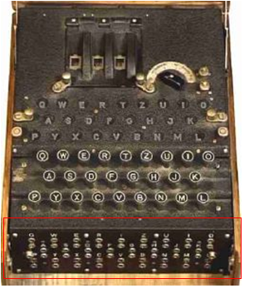
2.4 Rotor Machines转轮密码机
Plugboard: 接线板 – 键盘字母对互换
接线板 位于键盘和第一个编码器之间
接线后，实现字母两两对调（a,b连接后，a使用b的线路，b使用a的线路）
允许26个字母中的6对字母对调
组合数目：
100,391,791,500

Slide 75
2.4 Rotor Machines转轮密码机
Reflector: 反射器 – 将编码结果返回编码器
反射器：导致每个转轮对每一个明文字母操作两次
确保加密解密互逆操作的实现
使得在同一状态下，加密机上由键盘输入明文P，在灯板获得密文C；此时如果在另一台解密机上由键盘输入C ，在灯板会指示P。

Slide 76
2.4 Rotor Machines转轮密码机
操作过程
加密
3个编码器依次安装 （6种排列）
（如果5选3，则5*4*3=60种排列）
设定三个编码器起始位置 26³=17576
选择接线板连接
键盘输入明文-从灯板抄录密文-电文发送
解密
设置与加密相同的状态
电文接收-键盘输入密文-从灯板抄录明文

Slide 77
2.4 Rotor Machines转轮密码机
Enigma的安全性
三部分组成
3个编码器依次安装 （6种排列）
（如果5选3，则5*4*3=60种排列）
设定三个编码器起始位置 26³=17576
选择接线板连接
因此总密钥数量：
6*26³* 100391791500= 10,000,000,000,000,000 （1亿亿）

Slide 78
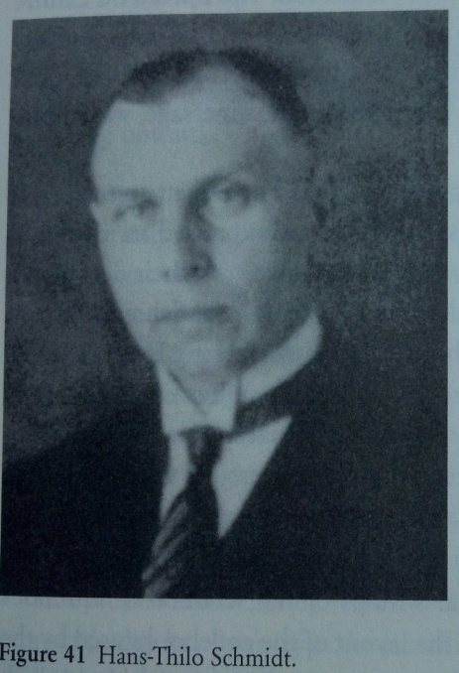
2.5 Cracking the enigma
Situation after WWI
Allies lacked of fear and adversity
Poland
otherwise lived in threats
Set up “Biuro Szyfrow”-密码局
1919-1920 对俄战争中 破解 400 俄军密信
对德有效监视，直到1926 截获 Enigma消息
Commercial Enigma to Military Enigma ???
Belgium, Nov. 8, 1931, Schmidt --> Rex. French secret agent for 10000 marks ( or today’s $30000)
(用户手册 ,没有编码器内部连线说明, 但基本可以推测其连线)

Slide 79
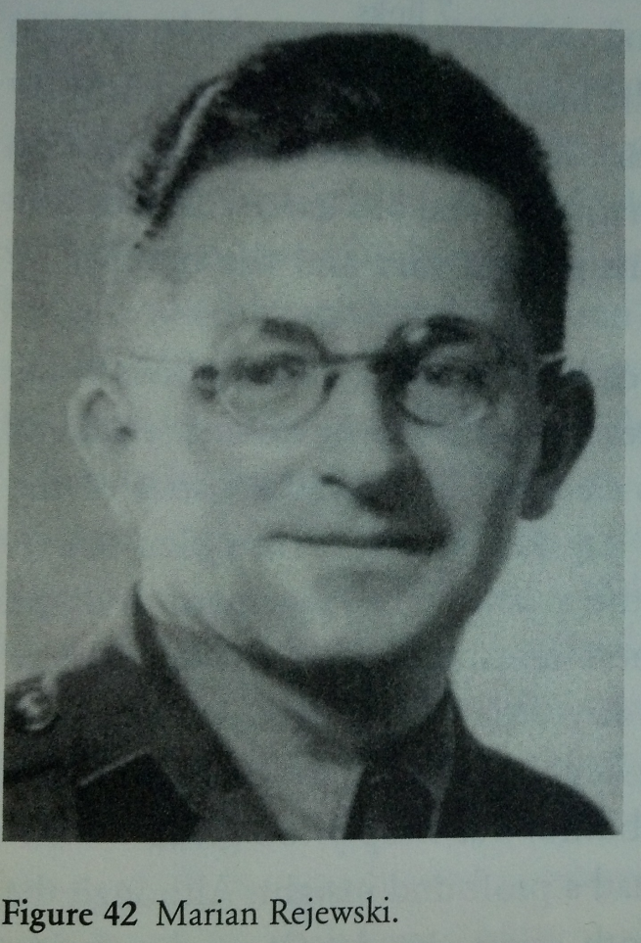
2.5 Cracking the enigma
Work by Poland
德国使用方法
密码簿指定每日Enigma设置
接线板: A/L-P/R-T/D-BW-L/F-O/Y
编码器顺序:2-3-1
编码器位置: Q-C-W (Day Key)
每个消息用消息秘钥(message key-MK) 加密
用day key(DK)对重复的MK加密, e.g. PGHPGH→KIVBJE

Slide 80
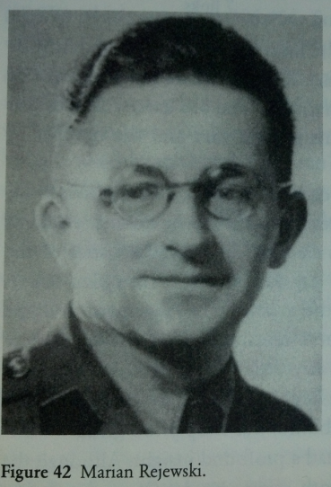
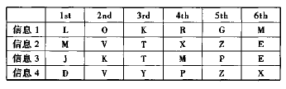
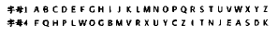
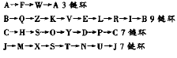
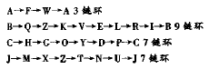
2.5 Cracking the enigma
Work by Poland
4个重复的MK由相同DK加密出的密文
由足够多的DK密文建立的对照表
S/G, T/K对调后的链环
由对照表获得的链环

Slide 81
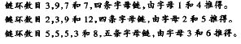
2.5 Cracking the enigma
Work by Poland
链环模式与接线板无关
建立DK特征库 e.g.某个DK （17576个）
测试接线板设置 e.g.
alliveinbelrin→arrive in Berlin →R/L
总结：通过DK特征库将编码器设置与接线板设置分离，独立破解，极大地降低复杂度
bombes

Slide 82
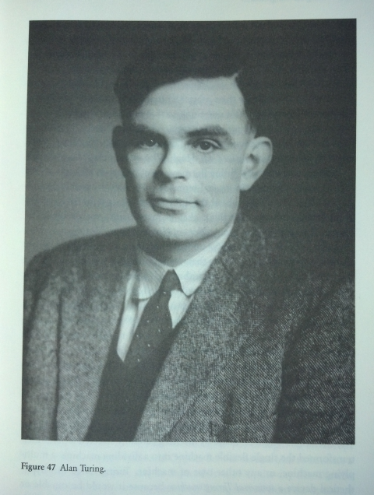
2.5 Cracking the enigma
Work by Britain
In Dec.1938 Increased security
→5个编码器 ：60种排列
→接线板：10对字母对调
总秘钥数：159,000,000,000,000,000,000
Polish bombes→France/ Britain ( Polish Langer)
Alan Turing
Born on Jun 23,1912/with grandma/Sherborne school in 1926/ King’s College, Cambridge in 1931→Turing machine for Decidability

Slide 83
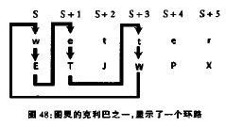
2.5 Cracking the enigma
Work by Britain
猜测消息明文获得明/密对照文(crib)
e.g. wetter in 6 a.m.’s message
确定Enigma设置
三台Enigma模拟上述环路，各自第一个编码器依据相对位置设定

Slide 84
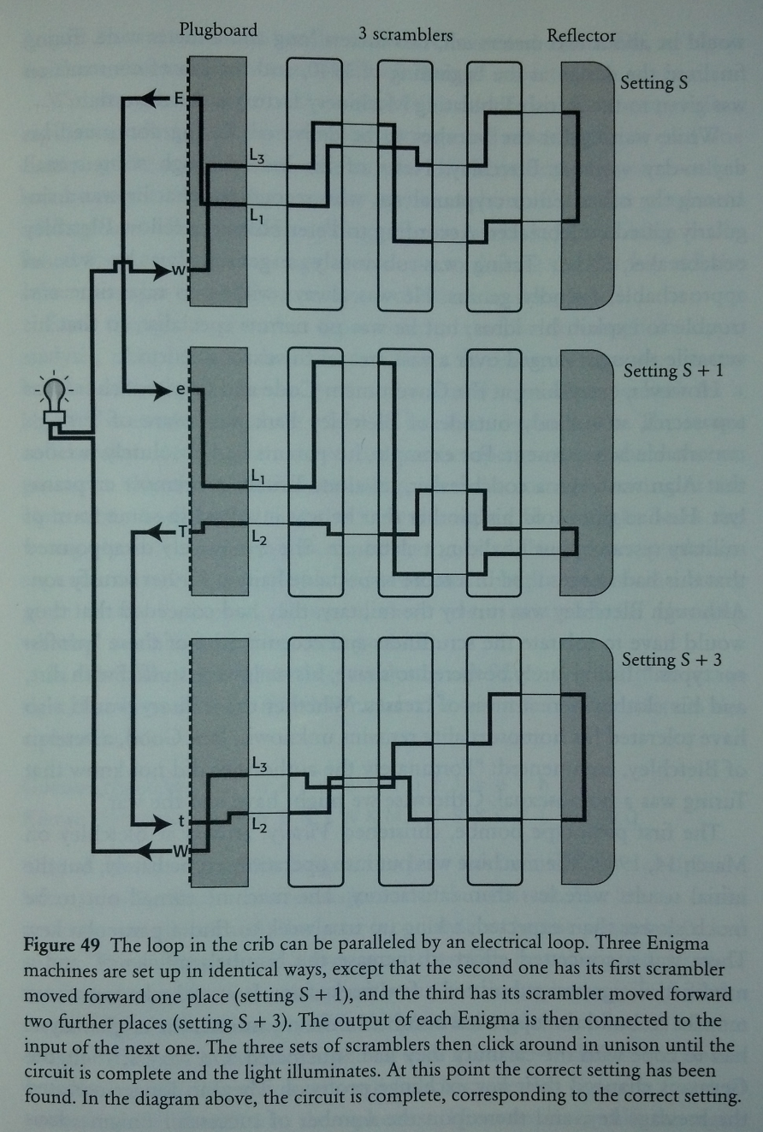
2.5 Cracking the enigma
Work by Britain
分离接线板
需要测试17576*60种
测试接线板设置
与Rejewski方法类似
tewwer→wetter →w/t

Slide 85

2.5 Cracking the enigma
Work by Britain
British Bombe
Bletchley Park
“ The geese who laid golden eggs and never cackled .” --Churchill in Sept 6,1941

Slide 86

Enigma：密码学界划时代的丰碑
划时代的丰碑,人类智慧之美—Enigma
研究并制造出Enigma
德国人亚瑟·谢尔比乌斯(Arthur Scherbius)；
研究并破解Enigma
波兰人马里安·雷耶夫斯基(Marian Rejewski)；英国人阿兰·图灵(Alan Turing)。
http://www.techcn.com.cn/index.php?doc-view-131925 (科技中国介绍德国发明家亚瑟·谢尔比乌斯)
Bletchley Park

Slide 87
解密德军U艇密码机
1944年6月4日，美国海军瓜达卡纳尔号航空母舰和5艘驱逐舰组成的编队，在非洲加那利群岛附近海域对德国海军U-505潜艇展开围捕，并缴获了纳粹德国专门用于U艇通讯联系的绝密的密码机恩尼格玛和密码本。从此，德军的U型潜艇完全暴露在盟军的反潜打击之下，德国海军的“狼群”作战遭到彻底失败，并由此改变了整个第二次世界大战的结局。那部对二次大战进程产生过重要影响的德国海军密码机现在存放于美国中央情报局的档案馆。
(淡水的诱惑) 致命的一击：美日中途岛海战秘闻http://club.china.com/data/thread/5688138/2711/87/99/1_1.html

Slide 88
Summary
Have considered:
classical cipher techniques and terminology
monoalphabetic substitution ciphers
cryptanalysis using letter frequencies
Playfair ciphers
polyalphabetic ciphers
transposition ciphers
product ciphers and rotor machines

Slide 89
复习思考题
对网络安全的攻击主要有哪些？
网络安全服务的目标是什么？
什么是密码？简单加密系统的模型是什么？
什么是理论安全？什么是实际安全？
什么是密码体制？有哪几类密码体制？
现代密码学的基本原则是什么？
加密系统应满足哪些具体要求？
作业题
WilliamStallings第五版书上第二章习题
2.4, 2.9, 2.10, 2.11, 2.14, 2.15 以及下页的题目

Slide 90

破解下列Vigenere多表替换密码
分析密钥长度
频率分析
确定每个加密字母表
确定密钥字
解密密文
（可以编程辅助分析）

